Slide 1

-Ladies MVD Bienvenidas!
library(dplyr)
rladies_global %>%
filter(city == ‘Montevideo’)

Slide 2
De qué vamos a hablar hoy
1. Qué es R-Ladies y por qué existe?
2. Presentación de R-Ladies Montevideo
3. Modelando en Ecología: aplicaciones usando R (Carolina Crisci)
4. Análisis de muestras complejas en R (Eugenia Riaño)
5. Modelos espaciales en el contexto de diseño de experimentos (Ale Borges y Natalia Berberian)
6. Networking

Slide 3
¿Qué es R-Ladies?
Es una organización internacional que promueve la diversidad de género en la comunidad de R a través de reuniones presenciales, virtuales y mentorías en un espacio amigable y seguro.

Slide 4
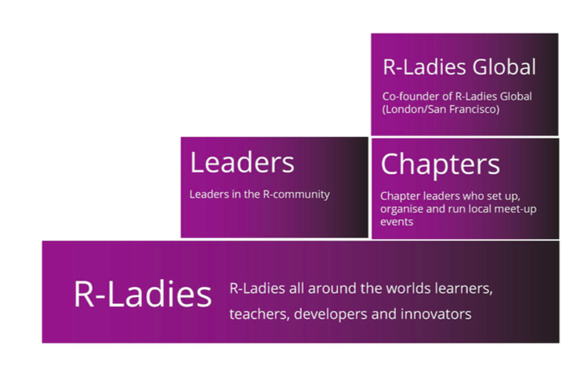
Estructura de R-Ladies

Slide 5
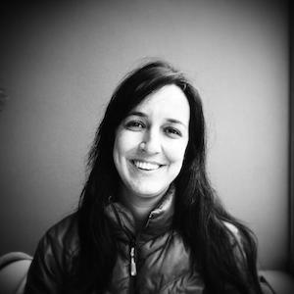
Fundadora pionera:
Gabriela de Queiroz
San Francisco
¡Muchas gracias, Gabriela!
Primera reunión: 31/10/2012
Asistentes: 16 ladies

Slide 6
R-Ladies Global
20+
Países
45+
Ciudades
6000+ Integrantes

Slide 7
R-Ladies Global
dv.uy/rladies-growth

Slide 8
Por Qué R-Ladies
Las mujeres están subrepresentadas en cada rol en la comunidad R:
1. desarrollo de paquetes
2. conferencistas invitadas
3. integrantes de comités
4. moderadoras
5. panelistas invitadas
6. tutoriales
7. posiciones de liderazgo en general

Slide 9
Por Qué R-Ladies?
1. Sólo el 13.6-19.8% de los paquetes de R son mantenidos por mujeres
2. De los miembros ordinarios de R-Foundation, sólo 13.5% son mujeres
3. Solamente un miembro del R board es mujer

Slide 10
Por Qué R-Ladies?
useR 2015, 19% de mujeres
useR 2016, 33% de mujeres
useR 2017, ??

Slide 11
Para Qué: Misión de R-Ladies
Más líderes mujeres
Más oradoras mujeres
Más programadoras mujeres
Más mujeres desarrollando y creando paquetes de R e involucradas en la comunidad de programación con R
Notes:
Among other bold moves, in less than four months I:
built my blog,
joined the R-Ladies Global community as one of the organisers for the Buenos Aires chapter, and
I got accepted to join the out-of-this-world NASA Datanaut Program a few days ago.
I even answered a few Stack Overflow questions!
In this short period of time I have exposed myself more than ever, but I feel this is what I am supposed to be doing. This makes me really really happy.

Slide 12
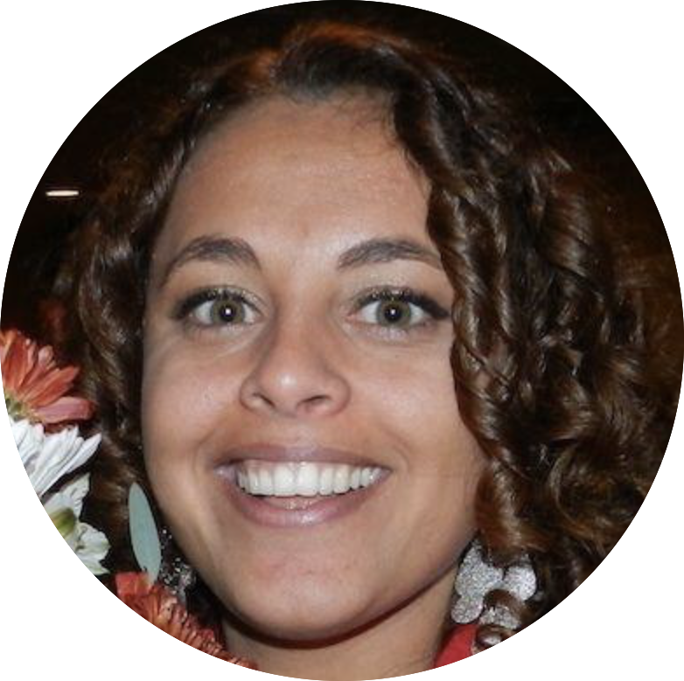
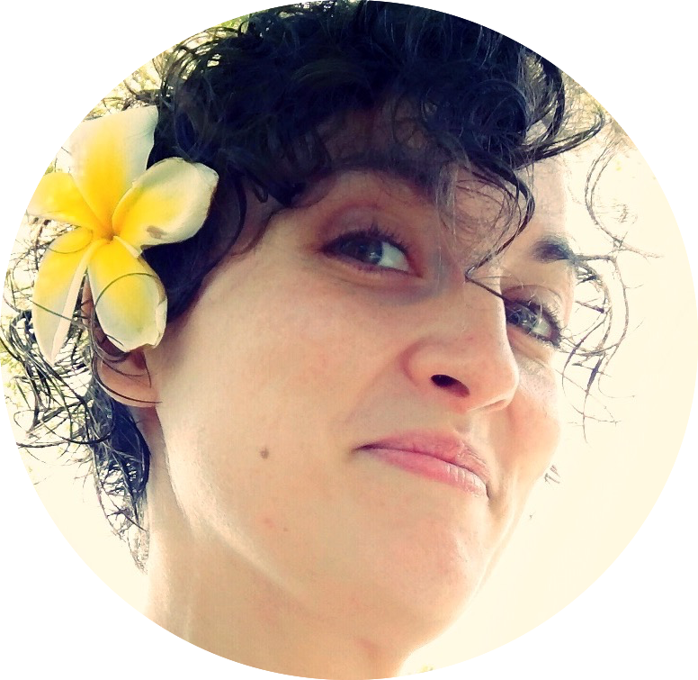
Equipo de Organizadoras de R-Ladies Montevideo
Natalia da Silva
Twitter: @pacocuak
web: http://ndasilva.public.iastate.edu
Daniela Vázquez
Twitter: @d4tagirl
Blog: dv.uy

Slide 13

R-Ladies Montevideo: Cómo
Empezamos: 2 Junio de 2017
65 miembros en
Primer meetup: 30 de Agosto de 2017

Slide 14

No Estamos Sólas
y esperamos más…

Slide 15



Auspician R-Ladies Montevideo
¡¡Muchas Gracias!!

Slide 16




R-Ladies MVD
Montevideo
rladies.uy
@RLadiesMVD
RLadiesMVD
montevideo@rladies.org

Slide 17
¿Qué Podemos Hacer con R?
La imaginación es el único límite.

Slide 18
Algunas de las cosas que
se pueden hacer con R
Análisis de datos (matemática y estadística básicas, distribución de probabilidades, big data, machine learning, procesamiento de señales, simulaciones, modelado y testeo estadístico)
Gráficos y visualizaciones (estáticos, dinámicos, interactivos)
Generación automática de reportes
Otras aplicaciones y extensiones

Slide 19
Ahora nuestras invitadas nos van a contar un poco más de las cosas que ellas hacen en R

